Slide 1
E. E. E. F. M. Escritor Virginius da Gama e Melo
UFCG – PIBID HISTÓRIA
BOLSISTA: Cláudio Robélio
SUPERVISOR: José Valmi
Oficina: ENEM

Slide 2
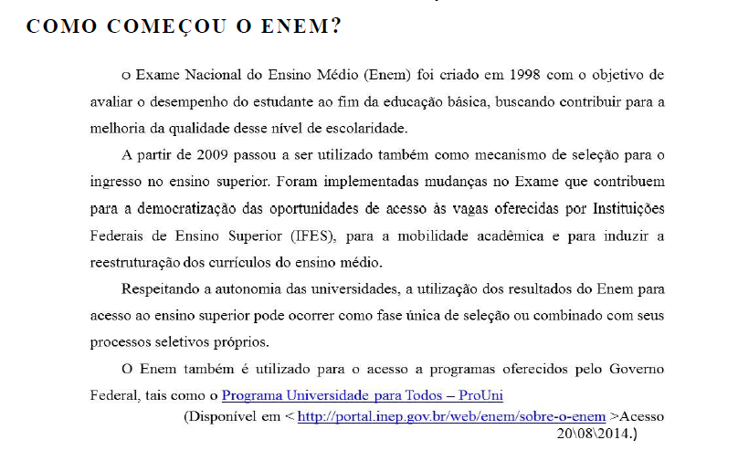

Slide 3
O Exame Nacional do Ensino Médio (Enem) é uma prova elaborada pelo Ministério da Educação para verificar o domínio de competências e habilidades dos estudantes que concluíram o ensino médio. O Enem é composto por quatro provas de múltipla escolha, com 45 questões cada, e uma redação.

Slide 4
A prova de Ciências Humanas e suas Tecnologias traz questões sobre as disciplinas de História, Geografia, Filosofia e Sociologia. A de Ciências da Natureza e suas Tecnologias cobra conhecimentos de Química, Física e Biologia. Linguagens, Códigos e suas Tecnologias envolve questões de Língua Portuguesa, Literatura, Língua Estrangeira (Inglês ou Espanhol), Artes, Educação Física e Tecnologias da Informação e Comunicação. Já a prova de Matemática e suas Tecnologias tem questões de Matemática (Geometria e Álgebra). A Redação.

Slide 5
Para que serve o ENEM?

Slide 6
O Enem tem uma série de funções. O exame é usado como um vestibular nacional de uma série de universidades públicas. Com a nota do Enem, o estudante pode se inscrever no Sistema de Seleção Unificada (Sisu) , sistema criado pelo governo para selecionar alunos para as instituições públicas de ensino superior. O candidato pode escolher dois cursos de graduação, de diversas instituições brasileiras, de todos os Estados brasileiros. A cada dia o sistema gera as notas de corte das carreiras e assim o estudante pode ter ideia se sua pontuação é suficiente para ser aprovado no curso pretendido.

Slide 7
Os estudantes também utilizam o Enem para conseguir uma bolsa de estudos em uma universidade particular por meio do Programa Universidade Para Todos (Prouni) . Este programa do governo federal oferece bolsas de estudo parciais, de 50%, e integrais, a estudantes de baixa renda. Para participar, o estudante precisa ter tirado no mínimo 400 pontos no Enem.

Slide 8
Outro programa de acesso ao ensino superior que exige o Enem é o Fundo de Financiamento Estudantil (Fies) , que concede bolsas restituíveis a estudantes que não tem condições de pagar as mensalidades da graduação. O Fies funciona como um empréstimo: aluno completa o curso com bolsa, e depois de formado paga a dívida ao governo, com juros mais baixos, de 3,4% ao ano.

Slide 9
O Enem também é necessário para os estudantes de graduação que queiram fazer um intercâmbio no exterior pelo programa Ciência sem Fronteiras . O mais novo projeto do governo federal quer levar 75 mil estudantes para fazer parte do curso em instituições estrangeiras de excelência. A bolsa inclui todos os gastos e é voltada prioritariamente para áreas de engenharia, tecnologia, biologia e ambiental. Para concorrer a uma vaga, é preciso ter feito 650 pontos no Enem.

Slide 10
Com o Enem, o candidato também consegue emitir o Certificado de Conclusão do Ensino Médio . É necessário tirar 450 pontos nas provas objetivas e 500 na redação para receber o diploma do colégio através do exame.

Slide 11
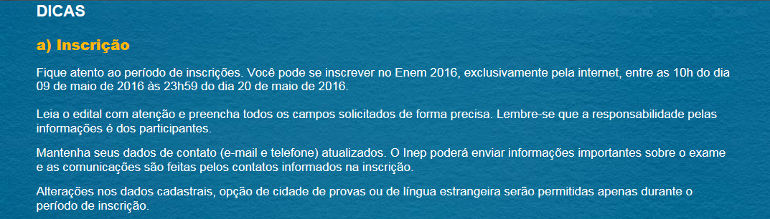

Slide 12
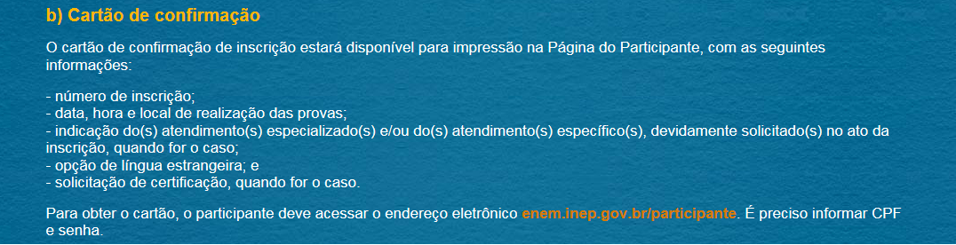

Slide 13
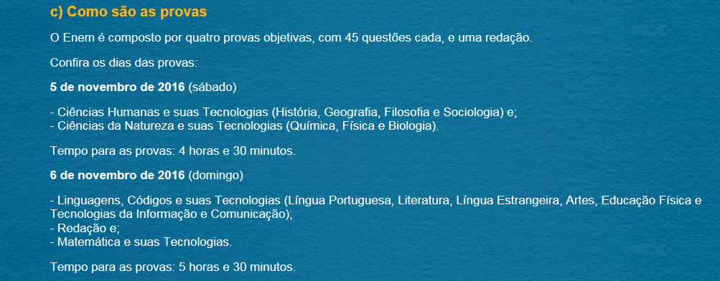

Slide 14
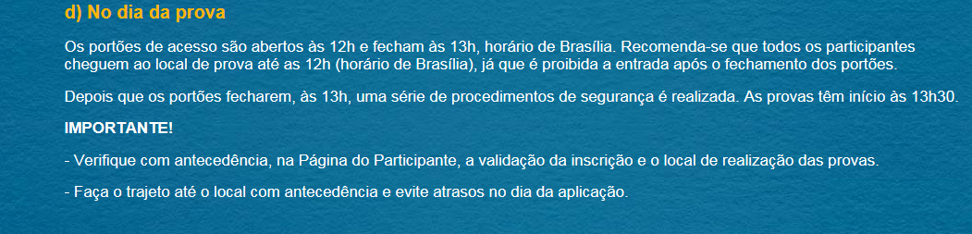

Slide 15
Habilidade
Que tem talento para algo. O que se consegue através da prática.
Desenvolvi minha habilidade de raciocinar logicamente, praticando Matemática.

Slide 16
Competência
É formada pelo conjunto de habilidade, atitude e conhecimento (é a capacidade de mobilizar conhecimentos, valores e decisões para agir de modo pertinente numa determinada situação.)
Para sermos competentes, precisamos dominar conhecimentos. Mas também devemos saber mobilizá-los e aplicá-los de modo pertinente à situação.

Slide 17
Matriz de Referência de Ciências Humanas e suas Tecnologias

Slide 18
Competência de área 1
Compreender os elementos culturais que constituem as identidades
H1 – Interpretar historicamente e/ou geograficamente fontes documentais acerca de aspectos da cultura.
H2 – Analisar a produção da memória pelas sociedades humanas.
H3 – Associar as manifestações culturais do presente aos seus processos históricos.

Slide 19
H4 – Comparar pontos de vista expressos em diferentes fontes sobre determinado aspecto da cultura.
H5 – Identificar as manifestações ou representações da diversidade do patrimônio cultural e artístico em deferentes sociedades.

Slide 20
A DESTRUIÇÃO DO PATRIMÔNIO HISTÓRICO
Militantes do Estado Islâmico no norte do Iraque destruíram uma coleção de estátuas e esculturas que datam da era Assíria, de valor incalculável.
Localizados na região mesopotâmica, os assírios constituem uma das várias civilizações que aparecem entre os rios Tigre e Eufrates. A formação desse império aconteceu graças ao amplo desenvolvimento de uma cultura visivelmente voltada para a guerra. Saque, destruição e massacre eram táticas comuns que asseguravam a supremacia dos assírios contra os outros povos guerreiros da região.

Slide 21
“O estudo analisou 18 zonas e encontrou 290 sítios arqueológicos atingidos. Desses, 24 foram destruídos completamente, 104 tem danos importantes, 84 foram parcialmente danificados e 77 podem ter sofridos ataques. Dessas 18 zonas, seis estão na lista de patrimônios mundiais na Unesco”
Unesco é a sigla para Organização das Nações Unidas para a Educação, Ciência e Cultura. Foi fundada logo após o fim da Segunda Guerra Mundial, com o objetivo de contribuir para a paz e segurança no mundo, através da educação, da ciência, da cultura e das comunicações. A sede da Unesco fica em Paris, na França, e atua em 112 países.

Slide 22
Esta reportagem remete aos últimos acontecimentos relacionados ao Oriente Médio e aos ataques provocados pelo Estado Islâmico (EI) aos patrimônios históricos bem como a execução de pessoas. O EI tem sido considerado como uma ameaça mundial em virtude da sua ideologia considerada radical.

Slide 23
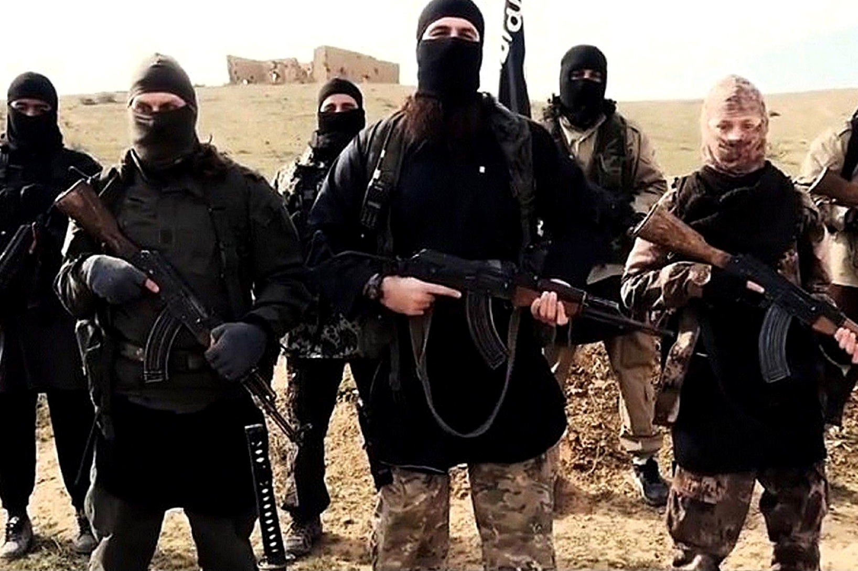
O que é o Estado Islâmico?

Slide 24
Estado Islâmico é um grupo terrorista formado por jihadistas muçulmanos ultraconservadores, que são conhecidos por defenderem fundamentos radicais do islamismo.
Jihad é um termo árabe que significa “luta”, “esforço” ou empenho. É muitas vezes considerado um dos pilares da fé islâmica, que são deveres religiosos destinados a desenvolver o espírito da submissão a Deus.

Slide 25
O Estado Islâmico utiliza de táticas brutais contra todas as pessoas que não seguem a sharia (lei religiosa islâmica), como a crucificação, a decapitação e outros atos que provocam a indignação e o medo em todo o mundo.
O Estado Islâmico (EI) acredita em uma variante extremista do islão, seguindo literalmente todos os ensinamentos descritos no Alcorão, livro sagrado da fé islã que foi supostamente escrito pelo profeta Maomé.

Slide 26
Este grupo terrorista é chamado de Estado Islâmico porque os seus membros constituíram um califado, ou seja, uma espécie de “governo” que é dirigido por um representante religioso e político que mantém como base para as leis do Estado a sharia (se refere ao conjunto de leis da fé, compreendida pelo Alcorão).
Atualmente, o território do Estado Islâmico abrange parte da Síria e do Iraque, sob o comando do califa Abu Bakr al-Baghdadi, o líder do EI.

Slide 27
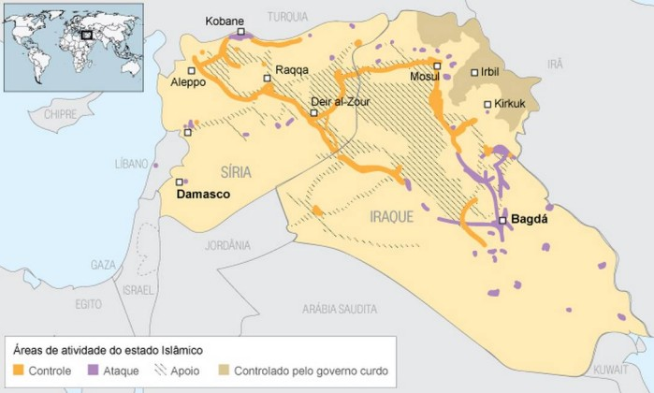

Slide 28
Formado majoritariamente por membros sunitas, os principais inimigos do Estado Islâmico são os xiitas, outra seita que deriva do islamismo. Os Estados Unidos, a Europa, os membros de outras religiões e demais partidários do “estilo de vida ocidental”, também são considerados alvos a serem combatidos por estes terroristas.
Até o momento, o Estado Islâmico já realizou uma série de ataques terroristas em vários pontos mundo, com destaque para o massacre em Paris, em novembro de 2015, que matou mais de 130 pessoas e feriu outras 350.

Slide 29
A primeira coisa necessária para entender o Estado Islâmico é saber que o grupo tem um objetivo bastante claro: instaurar no Oriente Médio um califado, forma de governo monárquico e totalitário comandado pela Sharia, um conjunto de leis da fé do Alcorão (o livro sagrado do Islamismo), da Suna (os escritos sagrados sobre a vida do profeta Maomé), misturados a tradições e costumes dos primeiros séculos do Islã.

Slide 30
O Estado Islâmico é extremamente organizado, com lideranças territoriais bem definidas, um mercado negro de arte e matéria-prima que financia o grupo e planos estratégicos completamente claros, como a limpeza cultural e religiosa que estão realizando ao destruir monumentos e sítios históricos da região.

Slide 31
Nem todo muçulmano apoia o Estado Islâmico, cada vez mais, menos muçulmanos apoiam a estratégia violenta e desumana do Estado Islâmico e a interpretação radical que têm da religião.

Slide 32
O Estado Islâmico foi criado no seio da Al-Qaeda (uma organização terrorista formada por fundamentalistas islâmicos e árabes), mas, hoje, é rival do grupo que ficou conhecido pelo 11 de setembro e pela liderança de Osama Bin Laden. As duas facções se separaram oficialmente em 2013, porque a Al-Qaeda se recusou a aceitar a violência dos atos do ISIS contra civis e muçulmanos.

Slide 33
A imagem a cima refere-se a um vídeo publicado na internet que mostra homens destruindo artefatos a marretada. Essas que correspondem a uma coleção de estátuas e esculturas que datam a era da Síria, algumas identificadas do século 7 a.C. pertencentes a um museu localizado na cidade de Mosul, norte do Iraque.

Slide 34
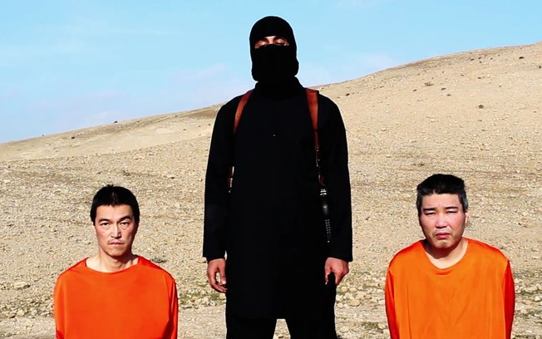

Slide 35
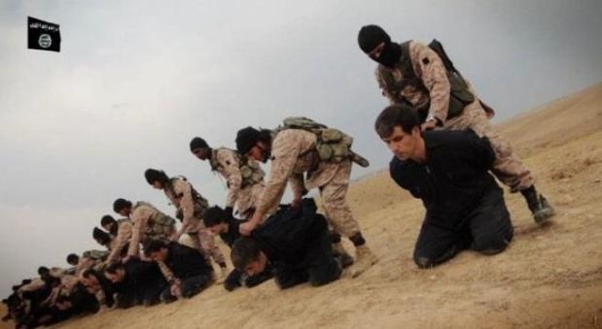

Slide 36
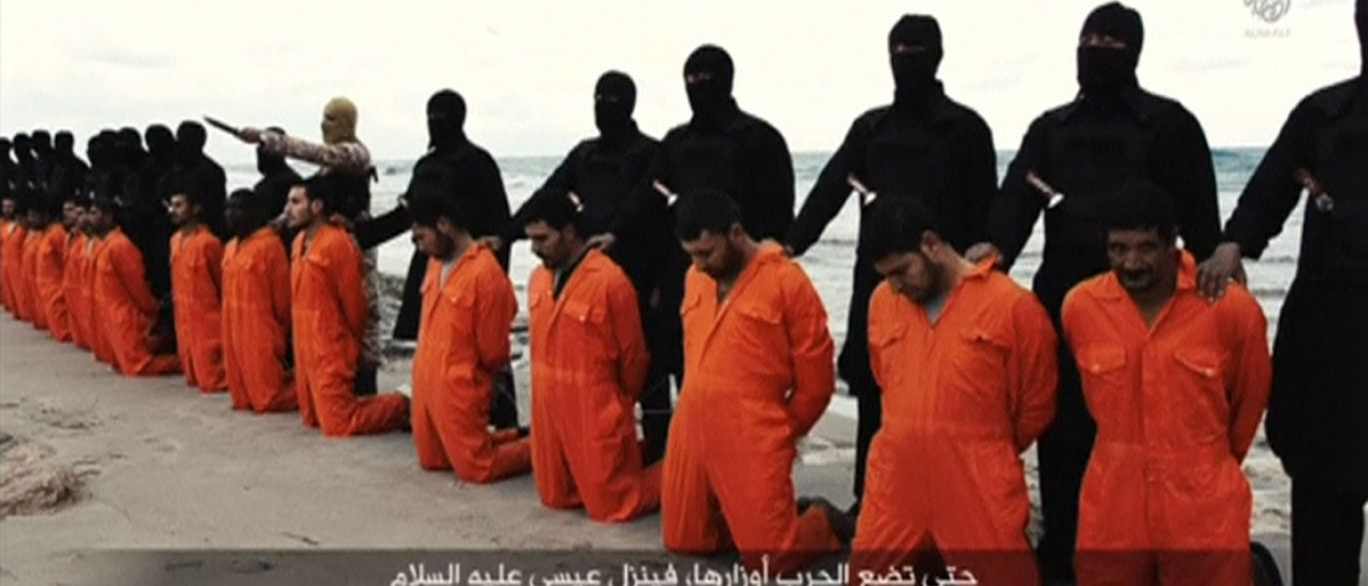

Slide 37
Preservando a memória através dos museus
O termo memória pode ser classificado de três formas diferenciadas: memória individual, memória coletiva e memória nacional. A memória individual e construída a partir das lembranças que compõe a própria história de vida individual, a memória coletiva é um conjunto de lembranças de histórias de um grupo de indivíduos. Já a memória nacional é mais complexa, ela é entendida também como memória oficial, aponta um caráter mítico e heroico.

Slide 38
Em detrimento das inquietações para se conservar a memória, há a necessidade de valorização das casas de preservação da memória, dentre elas os museus, os memoriais e os acervos pessoais.

Slide 39
Os museus podem ser compreendidos como espaços físicos responsáveis, dentre outras coisas, pela preservação de memória, tendo uma importância substancial para a sociedade: é por meio deles que podemos ter acesso a artefatos, monumentos que nos permitem vislumbrar memórias de outros povos que viveram em épocas distantes da nossa e que desempenharam um papel importante até mesmo para a construção da nossa sociedade. É por meio do museu que a memória de um determinado povo pode ser perpetuada ao longo dos anos.

Slide 40
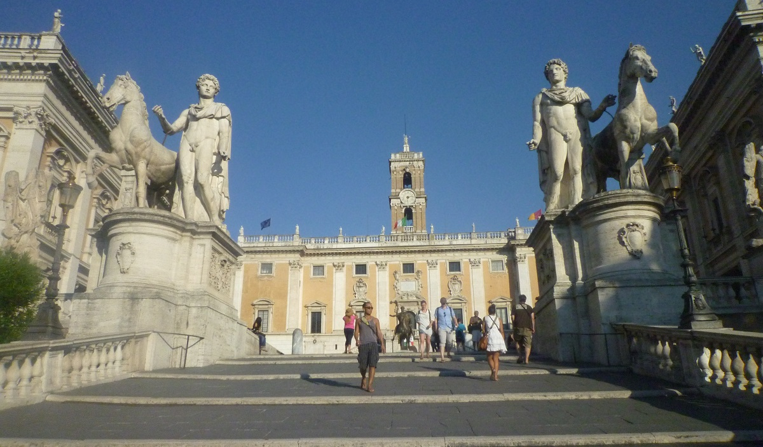
Musei Capitolini, Roma

Slide 41
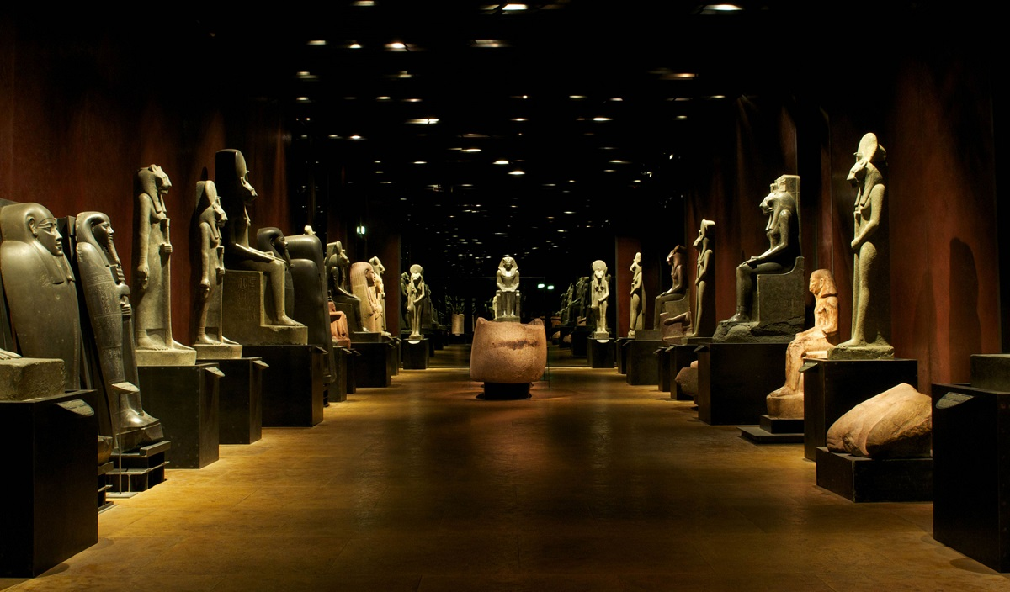
Museo Egizio, Turim

Slide 42
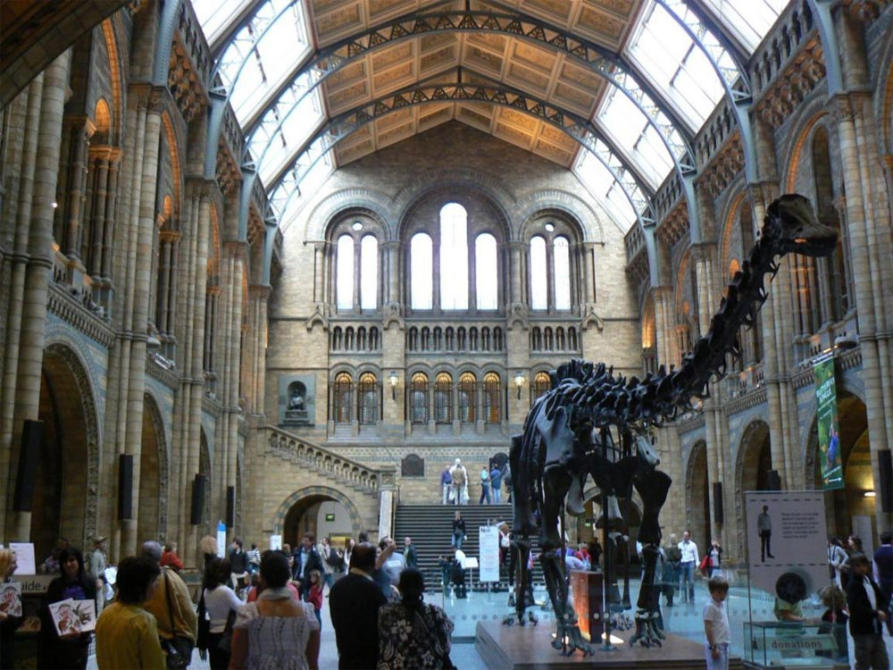
Museu de Ciência de Londres

Slide 43
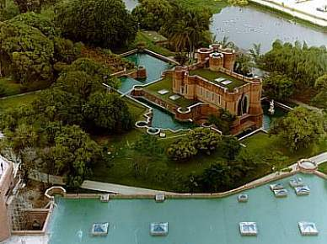
MUSEU INSTITUTO RICARDO BRENNAND

Slide 44
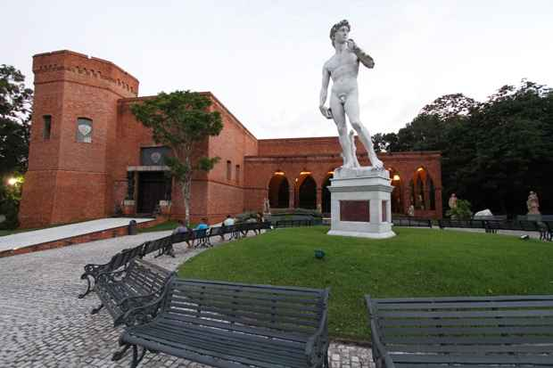

Slide 45
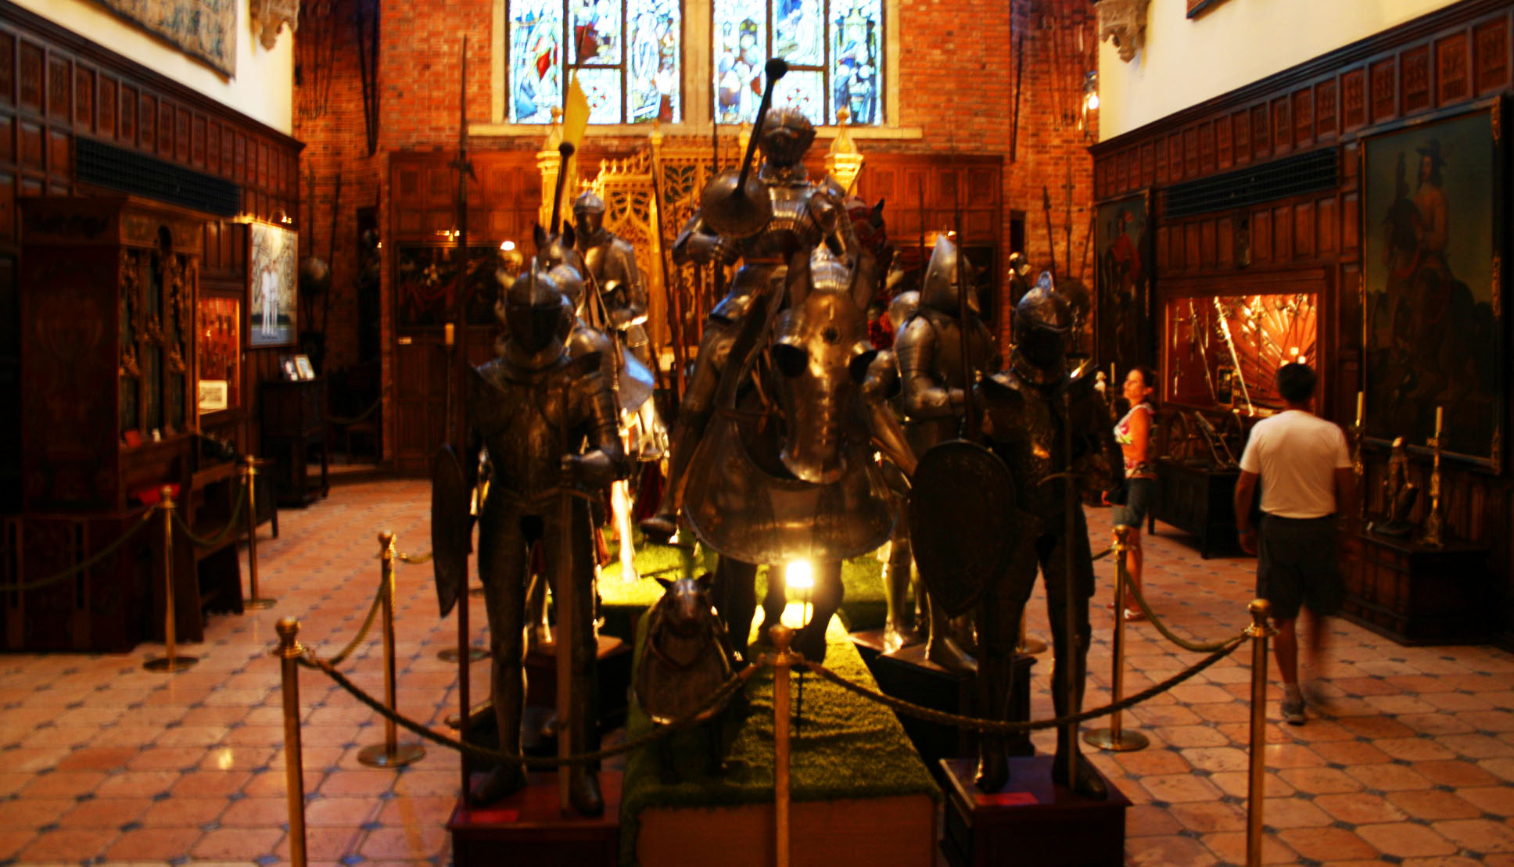

Slide 46
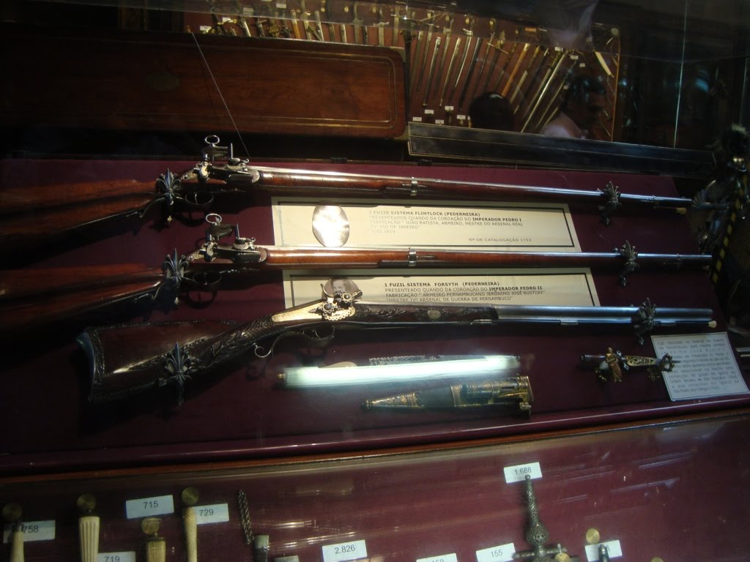

Slide 47
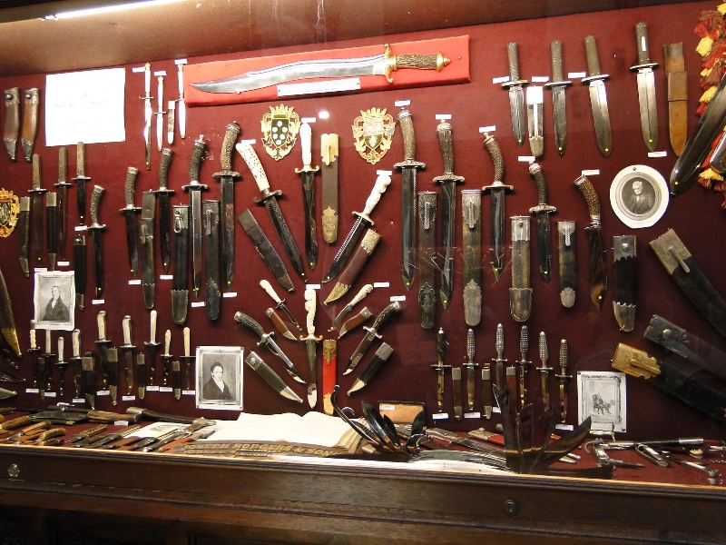

Slide 48
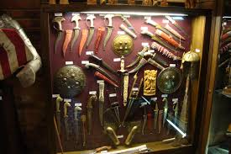

Slide 49
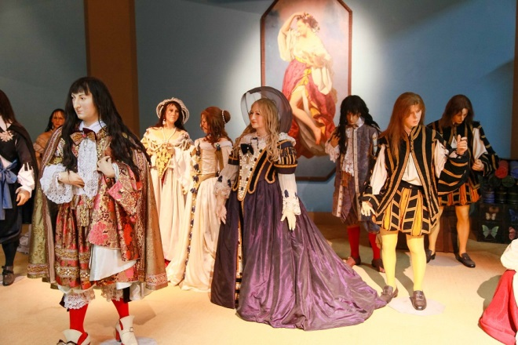

Slide 50
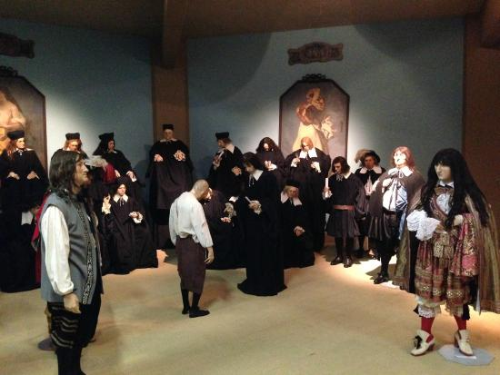

Slide 51
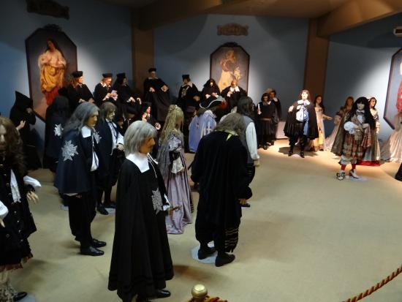

Slide 52
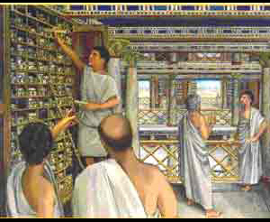
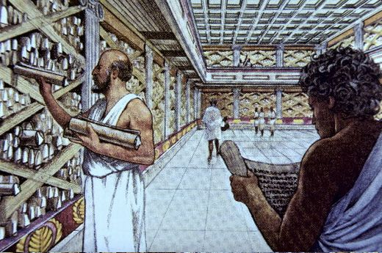
A preocupação com a preservação da memória não é algo recente, na verdade pode ser percebida desde a antiguidade clássica, podemos destacar, por exemplo, a biblioteca de Alexandria, criada com o objetivo de preservar e também difundir a cultura da nação.

Slide 53
Em se tratando especificamente do museu, vale salientar que existe uma preocupação com o público visitante deste espaço no sentido de que existem diferentes percepções por parte das diferentes camadas sociais que o visitam e a preocupação é para que, independente do nível intelectual, o frequentador do museu possa apreender aquilo que é transmitido pelos objetos que lá se encontram. Além disso há que se notar que ocorrem eventos na intenção de despertar o interesse para que o visitante do museu desenvolva curiosidade para se tornar um frequentador assíduo no ambiente

Slide 54
Patrimônio Cultural – Políticas e Perspectivas de preservação no Brasil

Slide 55
Respostas comentadas
Questão 01
Quando culturas diferentes entram em contato, a hibridez é possível e quase sempre é concretizada. Hoje, ao constatarmos que existe uma cultura de massa e uma ocidentalização do mundo criando um efeito de hegemonia cultural que tenta englobar outras culturas, ainda que algumas consigam resistir e manter a autenticidade de suas próprias raízes e identidade cultural, as culturas não conseguem deter todas as influências de outras culturas.
Alternativa correta: letra E

Slide 56
Questão 02
No ano de 2012, a cidade do Rio de Janeiro passou a ser considerada pela UNESCO Patrimônio Mundial como Paisagem Cultural. Essa relação entre a cidade carioca e a paisagem é marcada pela relação entre a sociedade e a natureza estabelecida no espaço da cidade, ou seja, uma integração entre sua população e o local de moradia e trânsito dessas pessoas.
Alternativa correta: letra E

Slide 57
Competência de área 2
Compreender as transformações dos espaços geográficos como produto das relações socioeconômicas e culturais de poder.
H6 – Interpretar diferentes representações gráficas e cartográficas dos espaços geográficos.
H7 – Identificar os significados histórico-geográficos das relações de poder entre as nações.
H8 – Analisar a ação dos estados nacionais no que se refere á dinâmica dos fluxos populacionais e no enfrentamento de problemas de ordem econômico-social.

Slide 58
H9 – Comparar o significado histórico-geográfico das organizações políticas e socioeconômicas em escala local, regional ou mundial.
H10 – Reconhecer a dinâmica da organização dos movimentos sociais e a importância da participação da coletividade na transformação da realidade histórico-geográfica.

Slide 59
PARA COMEÇAR A HISTÓRIA...
TERRA, PLANETA ÁGUA: CRISE E PODER DO RECURSO HÍDRICO

Slide 60
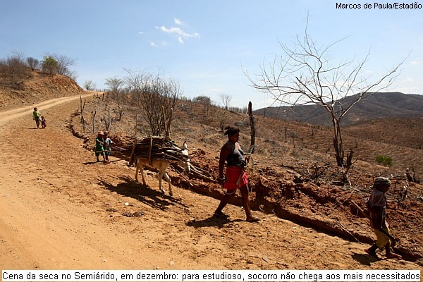

Slide 61
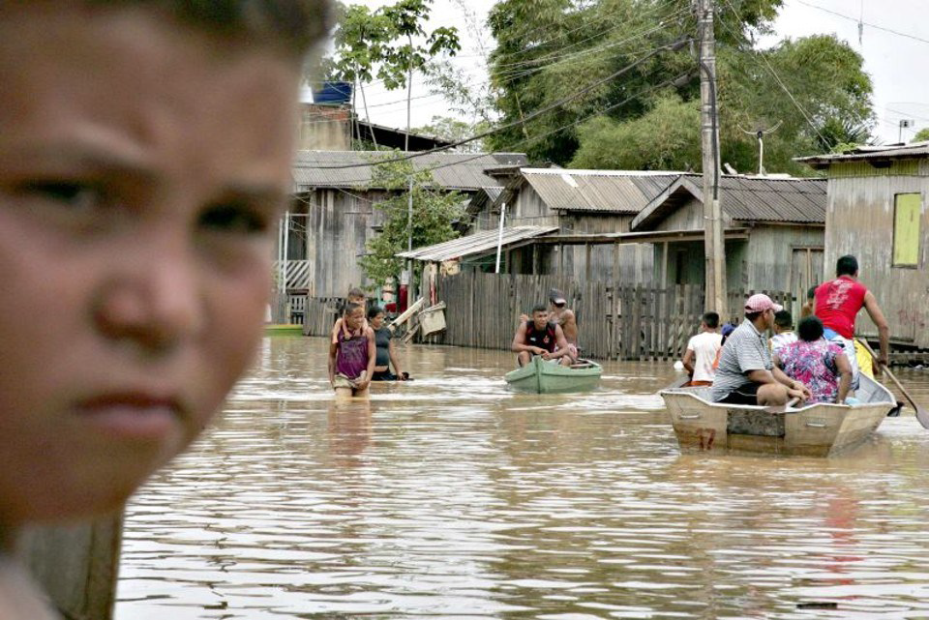
Cidades da região Norte sofrem com a cheia.

Slide 62
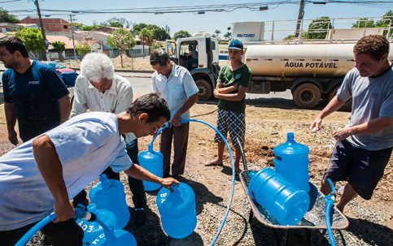
Região Sudeste e a maior crise hídrica da história: moradores coletam água potável em caminhão-pipa, 46 milhões de pessoas no país são atingidas.

Slide 63
SECA NO NORDESTE
Ao longo da história da humanidade diferentes sociedades e povos enfrentaram e continuam a enfrentar problemas com estiagens periódicas, com múltiplas implicações para seus agentes.
Contudo, historicamente a imagem de determinados espaços acabou se identificando mais diretamente ao referido fenômeno.

Slide 64
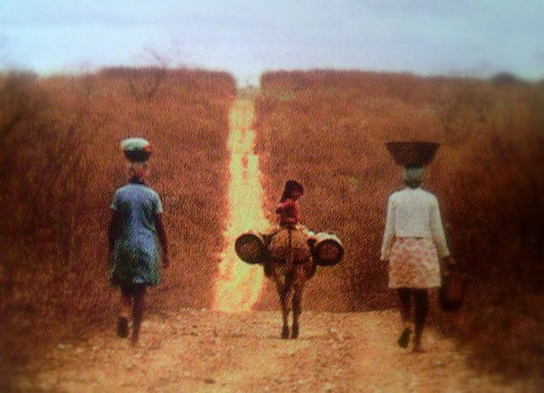

Slide 65
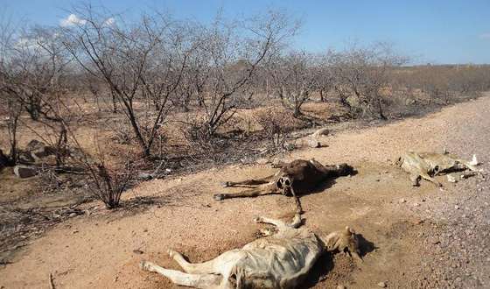

Slide 66
No caso do Brasil, embora tenhamos notícias de estiagens sobre outras paragens, o fato é que o fenômeno se tornou quase que sinônimo de Nordeste.
A Lei 175/36 (revisada em 1951 pela Lei 1.348) reconheceu o Polígono das Secas como a área do Nordeste brasileiro composta de diferentes zonas geográficas com distintos índices de aridez e sujeita a repetidas crises de prolongamento das estiagens.
O Nordeste enfrenta mais um período de seca grave.

Slide 67
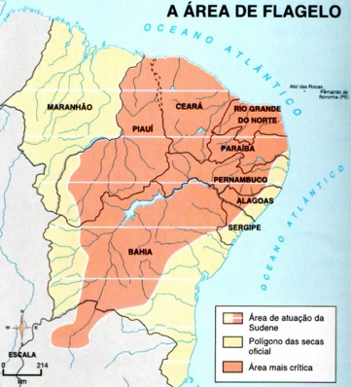

Slide 68
Essa seca acontece em consequência de fatores climáticos, como o fenômeno El Niño (efeito climático que afeta as massas de ar em todo o mundo).
Mas, você sabia que períodos de seca são recorrentes na história do Brasil e revelam muito mais do que um fenômeno ambiental?

Slide 69
Os 10 maiores períodos de seca no Brasil
A Revista Super Interessante, da Editora Abril, fez uma matéria sobre os maiores períodos de seca no Brasil, evidenciando como é algo recorrente na história do país: 1877 (em todo o Nordeste), 1919 (principalmente no sertão de Pernambuco), 2007 (drasticamente em Minas Gerais) são algumas listadas.

Slide 70
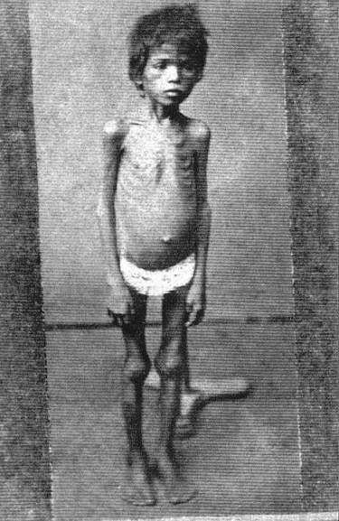
Foto de uma das vítimas da Grande Seca, Ceará, 1878. Foto de Joaquim Antônio Correia, “Vítimas da Grande Seca”. Acervo da Fundação Biblioteca Nacional – Brasil.

Slide 71
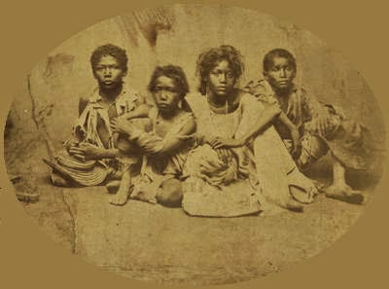
Vítimas das secas de 1877/1878, no Ceará – Brasil. Foto: autor desconhecido, Biblioteca Nacional.

Slide 72
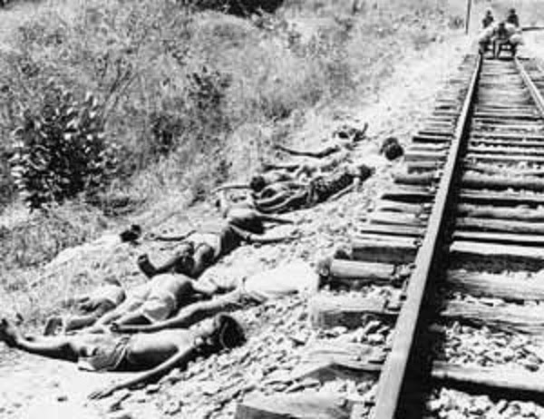
Vítimas da seca. De forma assustadoramente parecida, as cenas brasileiras dos currais humanos lembravam bastante os campos de concentração nazistas.

Slide 73
Em Pernambuco, o governo criou a Operação Seca, com diferentes medidas de apoio aos pequenos agricultores e criadores, incluindo programas como Bolsa Família, Bolsa Estiagem, Garantia Safra, carro-pipa e também a ajuda do exército — responsável pelos carros-pipa no interior do país. Todavia, surgiram muitas denúncias sobre desvio, contaminação e monopólio de água potável.

Slide 74
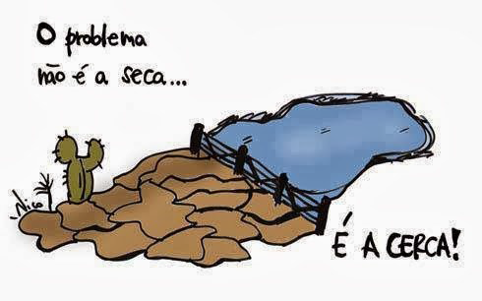
ÁGUA: Um mar de água doce sob a terra seca
Enquanto na Califórnia cada litro de chuva é criteriosamente estocado e aproveitado, o Nordeste brasileiro morre de sede enquanto a água se evapora sem uso por falta de redes de distribuição. A diferença está no gerenciamento desses recursos.

Slide 75
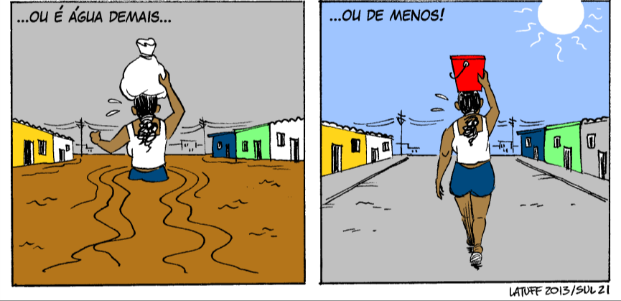
CRISE HÍDRICA NO SUDESTE E CHEIAS NO NORTE

Slide 76
São Paulo, Rio de Janeiro, Espírito Santo e Minas Gerais mostraram que a falta de água não está ligada apenas ao Nordeste. O sistema Cantareira (responsável por abastecer a região de São Paulo) em 2014 atingiu níveis baixíssimos, levando a população ao racionamento.

Slide 77
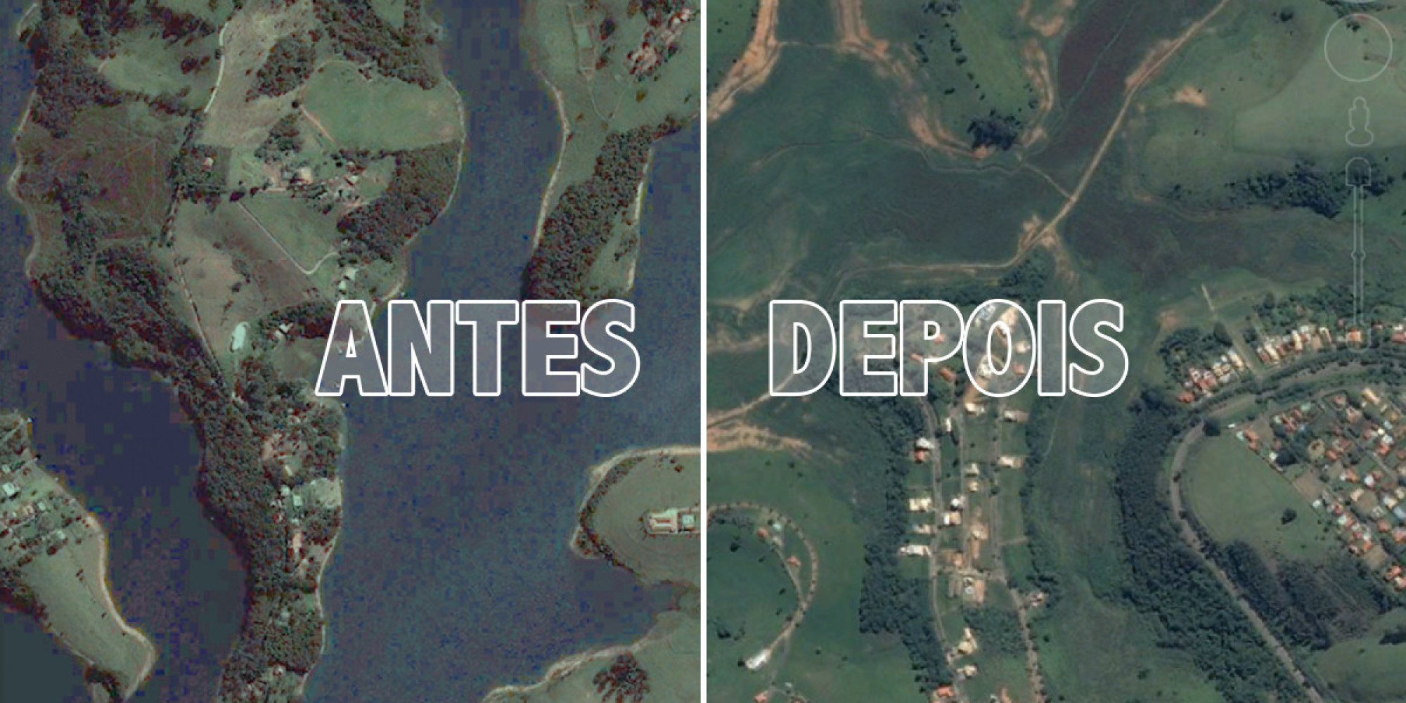

Slide 78
Ao mesmo tempo, o Acre continua com as cheias dos seus rios, desabrigando pessoas em vários municípios do estado. Como organizar a distribuição dos recursos hídricos de maneira que uma região possa suprir a outra? Pensar organização, planejamento, boa administração e consumo consciente já é um início de conversa.

Slide 79
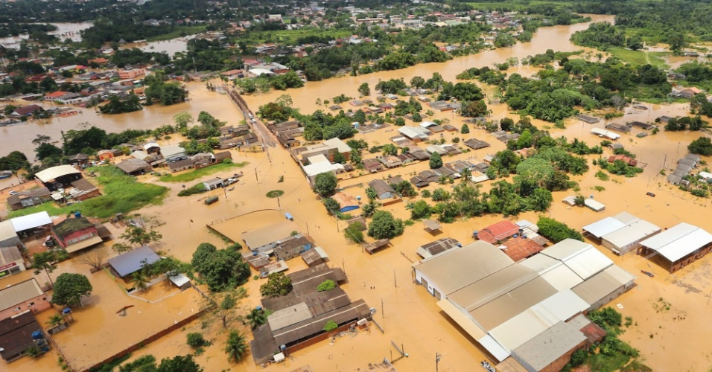

Slide 80
Escassez hídrica: Quando o volume de água disponível não é suficiente para atender às necessidades básicas da população.
Escassez econômica: Quando o país tem água suficiente em seu território, mas não os recursos econômicos para investir em infraestrutura adequada.

Slide 81
O QUE É SUSTENTABILIDADE?
O conceito de sustentabilidade tem sua origem relacionada ao termo “desenvolvimento sustentável”, definido como aquele que atenda às necessidades das gerações presentes sem comprometer a capacidade das gerações futuras de suprirem suas próprias necessidades.

Slide 82
Lei das Águas
CAPÍTULO I
DOS FUNDAMENTOS
Art. 1º A Política Nacional de Recursos Hídricos baseia-se nos seguintes fundamentos:
I - a água é um bem de domínio público;
II - a água é um recurso natural limitado, dotado de valor econômico;
III - em situações de escassez, o uso prioritário dos recursos hídricos é o consumo humano e a dessedentação de animais;
IV - a gestão dos recursos hídricos deve sempre proporcionar o uso múltiplo das águas;

Slide 83
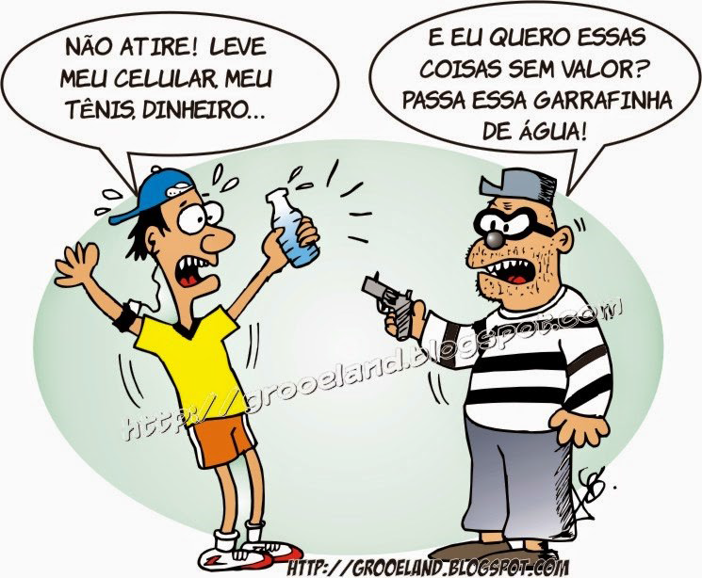

Slide 84
RESPOSTAS COMENTADAS
QUESTÃO 81, (Prova Azul; 2009)
A questão é clara, simples e objetiva. Trata-se de uma definição, a alternativa que melhor se adéqua à problemática proposta pela questão é a letra E, pois traz a explicação mais coerente do termo sustentabilidade, que trabalha na perspectiva de procurar o desenvolvimento, sem perder de vista, a preservação do ambiente, assegurando que as gerações futuras não sejam comprometidas .
Alternativa Correta: E

Slide 85
QUESTÃO 63 (Prova Amarela; 2007)
A questão pode ser satisfatoriamente respondida com uma interpretação do artigo 1º da Lei Federal n.º 9.433/1997 (Lei das Águas). De acordo com esta Lei, quando ocorre escassez de água deve-se destiná-la prioritariamente ao consumo humano e para a dessedentação de animais. Assim, de acordo com a situação colocada no enunciado da questão a prioridade é interromper o uso da água para a irrigação da lavoura de milho para poder suprir o consumo humano.
Alternativa Correta: B

Slide 86
Competência de área 3
Compreender a produção e o papel histórico das instituições sociais, políticas e econômicas, associando-as aos diferentes grupos, conflitos e movimentos sociais.
H11 – Identificar registros de práticas de grupos sociais no tempo e no espaço.
H12 – Analisar o papel da justiça como instituição na organização das sociedades.

Slide 87
H13 – Analisar a atuação dos movimentos sociais que contribuíram para mudanças ou rupturas em processos de disputa pelo poder..
H14 – Comparar diferentes pontos de vista, presentes em textos analíticos e interpretativos, sobre situações ou fatos de natureza histórico-geográfica acerca das instituições sociais, políticas e econômicas.
H15 – Avaliar criticamente conflitos culturais, sociais, políticos, econômicos ou ambientais ao longo da história.

Slide 88
Competência de área 4
Entender as transformações técnicas e tecnológicas e seu impacto nos processos de produção, no desenvolvimento do conhecimento e na vida social.
H16 – Identificar registros sobre o papel das técnicas e tecnologias na organização do trabalho e/ou da vida social.
H17 – Analisar fatores que explicam o impacto das novas tecnologias no processo de territorialização da produção.

Slide 89
H18 – Analisar diferentes processos de produção ou circulação de riquezas e suas implicações socioespaciais.
H19 – Reconhecer as transformações técnicas e tecnológicas que determinam as várias formas de uso e apropriação dos espaços rurais e urbano..
H20 – Selecionar argumentos favoráveis ou contrários às modificações impostas pelas novas tecnologias à vida social e ao mundo do trabalho.

Slide 90
Competência de área 5
Utilizar os conhecimentos históricos para compreender e valorizar os fundamentos da cidadania e da democracia, favorecendo uma atuação consciente do indivíduo na sociedade.
H21 – Identificar o papel dos meios de comunicação na construção da vida social.
H22 – Analisar as lutas sociais e conquistas obtidas no que se refere às mudanças nas legislações ou nas políticas públicas.

Slide 91
H23 – Analisar a importância dos valores éticos na estruturação política das sociedades.
H24 – Relacionar cidadania e democracia na organização das sociedades.
H25 – Identificar estratégias que promovam formas de inclusão social.

Slide 92
Competência de área 6
Compreender a sociedade e a natureza, reconhecendo suas interações no espaço em diferentes contextos históricos e geográficos.
H26 – Identificar em fontes diversas o processo de ocupação dos meios físicos e as relações da vida humana com a paisagem.
H27 – Analisar de maneira crítica as interações da sociedade com o meio físico, levando em consideração aspectos históricos e/ou geográficos.

Slide 93
H28 – Relacionar o uso das tecnologias com os impactos socioambientais em diferentes contextos históricos-geográficos.
H29 – Reconhecer a função dos recursos naturais na produção do espaço geográfico, relacionando-os com as mudanças provocadas pelas ações humanas.
H30 – Avaliar as relações entre preservação e degradação da vida no planeta nas diferentes escalas.

